Slide 1
Mario Memory
Klas: MG1B
Naam makers:
Dennis Butteneers
Jeremy Bond

Slide 2
Gameplay
De gameplay

Slide 3
Concept
Het concept
Iets 2

Slide 4
Actions
De actie die je moet gebruiken om het spel te halen is:
Op de vierkanten drukken om ze te laten bewegen

Slide 5
Challenges
De challenges in deze game zijn :
Je moet alle paren bij elkaar zoeken door op de vierkanten te drukken.
Maar je mag niet op een spook drukken want dan begin je weer overnieuw

Slide 6
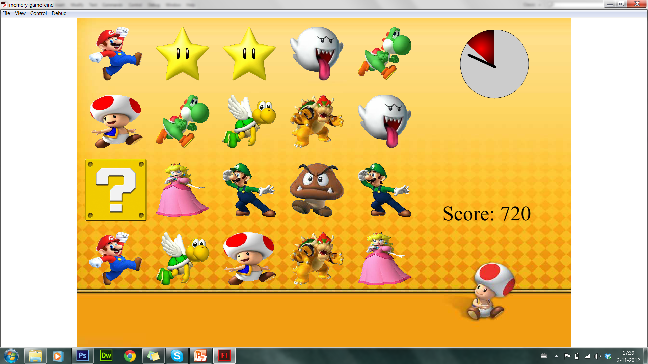
Mock-up

Slide 7
Doelgroep
De doelgroep is

